Slide 1
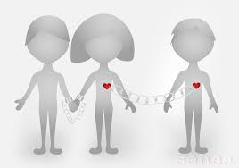
Ljubosumje
Pripravile: Drnovšek Petra
Korasa Jerneja

Slide 2
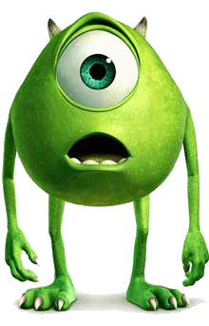
Pregled vsebin
Kaj je ljubosumje?
Umestitev
Kognitivna evalvacija
Teorije ljubosumja
Spol in ljubosumje
Zaključek
»green-eyed monster«

Slide 3
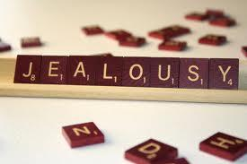
Kaj je ljubosumje?
Ljubosumje je definirano kot emocionalno stanje, pogoj katerega je zveza, ki ima za osebo nek pomen. Pri tej zvezi pa se pojavi grožnja. Ta grožnja nas motivira za določeno vedenje, odzive, katerih cilj je boj proti grožnji (Harris in Darby, 2010).
Ljubosumje je kompleksen pojem, ki vključuje emocionalne, kognitivne in vedenjske odzive na dejansko ali namišljeno grožnjo po izgubi partnerja. Prav tako je ljubosumje pogostokrat krivec za razdor zakona, propada zveze ali celo umora (Daly, Wilson and White, 1981 a po Fussell in Stolley, 2012).

Slide 4
“Ljubosumje je vrsta strahu, ki ga subjekt doživlja takrat, kadar ocenjuje, da obstoji nevarnost, da bi ljubljena oseba pričela ljubiti nekoga tretjega. Pozitivna funkcija čustva ljubosumja je v motivaciji osebe k akciji, s katero bo obdržala partnerjevo ljubezen” (Milivojević, 2004a: 584).
Je čustvo, ki ga pogostokrat povezujemo z ljubeznijo in spolnostjo. Veliko ljudi celo meni, da je ljubosumje znak prave ljubezni, ter da brez ljubosumja tudi ni ljubezni. Običajno je definiran kot negativna čustvena reakcija na dejansko ali namišljeno ogroženost ljubezenskega odnosa. Ali preprostejše strah nas je, da bo oseba, ki jo ljubimo, začela kazati naklonjenost in izkazovati ljubezen komu drugemu (Rijavec in Miljković, 2002).

Slide 5
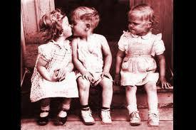
Umestitev
Robert Plutchik- osnovna
in sestavljena čustva
Damasio - ozadnja, družbena in osnovna
Spinoza- negativna
Družbeni konstruktivizem

Slide 6
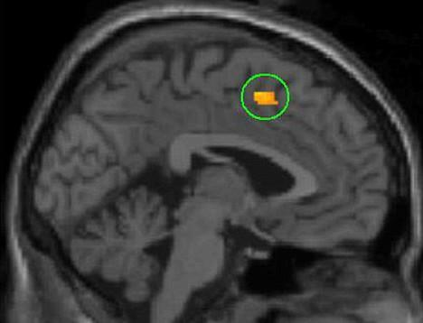
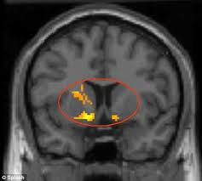
Biologija ali kognitivna evalvacija
Ljubosumje- frontalni del
Model za razumevanje ljubosumja (White in Mullen): čustva, misli, vedenje

Slide 7
Stopnje ljubosumja
1. Prepoznavanje nevarnosti
2. Ocena nevarnosti
3. Čustveni odziv
4. Spoprijemanje z ljubosumjem
5. Konec ljubosumja

Slide 8
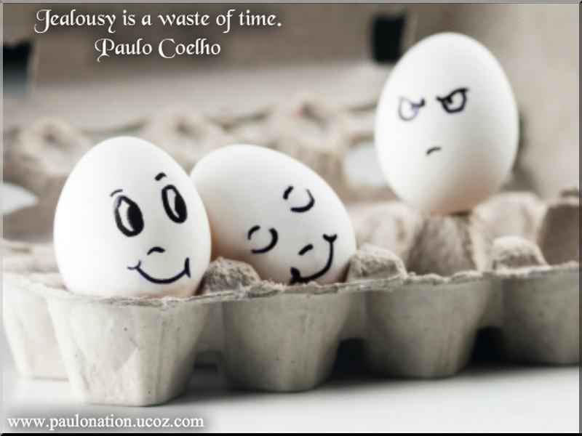
Teorije
Evolucijska teorija (ohranjanje vrste)
Teorija “double shot”- razlike moški (seksualna)/ ženske (emocionalna)

Slide 9
Zanimivo
Kako se vedete in kaj počnete, kadar ste ljubosumni?
(25.00 bralcev revije Psychology Today)
- kopljem po njegovih stvareh ter iščem sumljiva imena, telefonske številke
- nepričakovano pokličem, da preverim, ali je res tam, kjer je rekel/a da bo,
- prisluškujem njegovim/njenim telefonskim pogovorom ali ji/mu sledim na skrivaj
- izčrpno ga sprašujem o prejšnjih zvezah (Rijavec in Miljković, 2002).

Slide 10
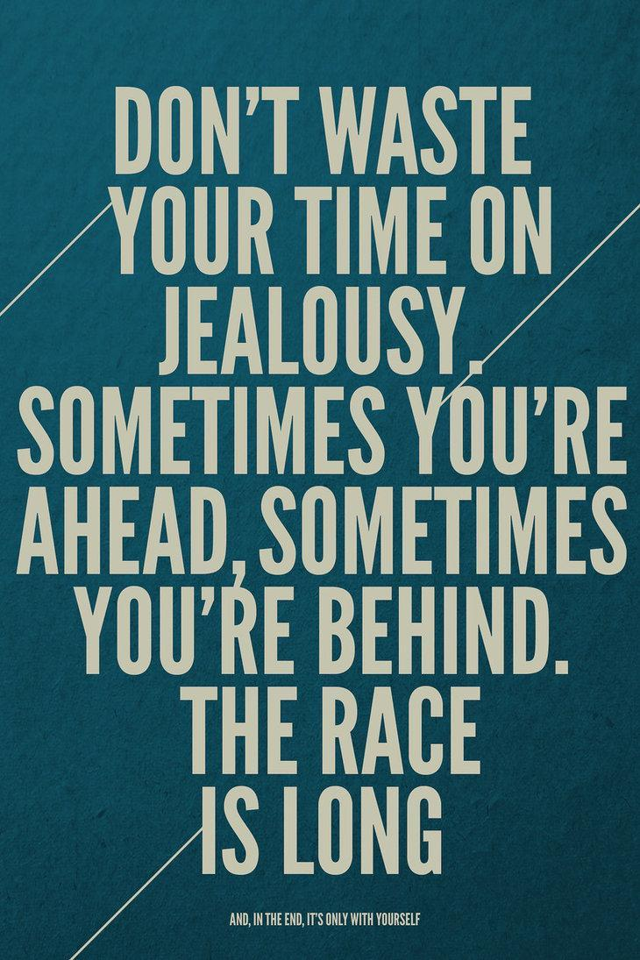
Zaključek
http://www.youtube.com/watch?v=1rcqwRgVvvw
Destruktivna in pozitivna
plat

Slide 11
Literatura
Damasio, A. (2008). Iskanje Spinoze: veselje, žalost in čuteči možgani. Ljubljana: Zbirka temeljna dela/ Krtina.
Fussell, N.J., in Stollery, B.T. (2012). Between Sex Differences in Romantic jealousy: Substance or Spin? A Qualitative Analysis. Evolutionary Psychology, 10 (1), 136-172, pridobljeno iz: http://www.epjournal.net/wp-content/uploads/EP10136172.pdf
Harris, C.R., in Darby, R.S. (2010). Jealousy in Adulthood. Handbook of Jealousy: Theory, Research, and Multidisciplinary Approaches. Blackwell Publishing, pridobljeno iz:http://psy2.ucsd.edu/~charris/articles/Harris_Darby_Ch2010.pdf.
Rijavec, M. in Miljković, D. (2002). Srce in ljubezen. Psihologija ljubezni, Ljubljana: Mladinska knjiga.
Schützwohl, A. (2004). Which Infidelity Type Makes You More Jealous? Decision Strategies in a Forced-choice Between Sexual and Emotional Infidelity. Evolutionary Psychology, 2, 121-128, pridobljeno iz: http://www.epjournal.net/wp-content/uploads/ep02121128.pdf

Slide 12
Spletna stran 1 (2009). The green- eyed monster that lives in your brain: Scientists discover the jealousy lobe. Pridobljeno dne 20.11.2013 na strani: http://www.dailymail.co.uk/sciencetech/article-1147525/The-green-eyed-monster-lives-brain-Scientists-discover-jealousy-lobe.html#ixzz2lE0kLvpH
Šadl, Z. (2010). Emocije, razmerja moči in emocionalni režim. Časopis za kritiko znanosti, domišljijo in novo antropologijo, 241, 49-58.
Šuman, L. (2006). Objekt in afekt ljubosumja. Problemi: Revija za kulturo in družbena vprašanja.
Temnik, S. (2006). Partnerska ljubosumnost v odnosu do čustvene navezanosti in seksualnosti. Psihološka obzorja, 15(3), 5-18.

